Slide 1
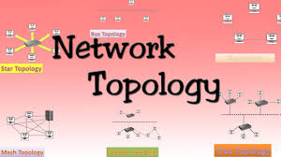
স্বা
গ
ত
ম

Slide 2
শিক্ষক পরিচিতি
নামঃ মোঃ ওবায়দুর রহমান ( সুমন)
প্রতিষ্ঠানের নামঃ সান্তাহার টেকনিক্যাল অ্যান্ড বিজনেস ম্যানেজমেন্ট কলেজ ।
সান্তাহার , আদমদীঘি , বগুড়া ।
পদবীঃ প্রভাষক (কম্পিউটার)
মোবাইলঃ ০১৭১৮-২২০২৪২
E-Mail: sumonpouta1@gmail.com
ফেসবুক আইডিঃ সুমন ওবায়দুর রহমান।

Slide 3
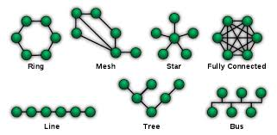
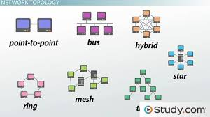
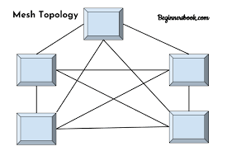
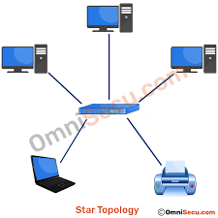
নিচের ছবিগুলো দেখো ও চিন্তা করো, ছবিগুলো কিসের?

Slide 4
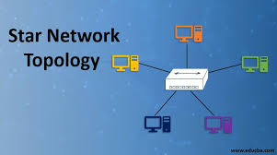
হ্যাঁ, ঠিকই ধরেছ----
আজকের পাঠ
নেটওয়ার্ক টপোলজি ( Network Topology )

Slide 5
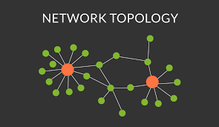
শিখনফল
এই পাঠ শেষে শিক্ষার্থীরা ......
১। নেটওয়ার্ক টপোলজি ( Network Topology ) কী তা
বলতে পারবে।
২। নেটওয়ার্ক টপোলজির প্রকারভেদ বর্ণনা করতে পারবে।
৩। টপোলজির নির্বাচনে বিবেচ্য বিষয়সমূহ ব্যাখ্যা করতে পারবে।

Slide 6
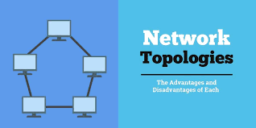
নেটওয়ার্ক টপোলজি ( Network Topology ) বলতে আমরা কী বুঝি?
নেটওয়ার্ক টপোলজি মূলত নেটওয়ার্কের ফিজিক্যাল লে-আউট বর্ণনা করে থাকে। যে পদ্ধতিতে প্রতিটি কম্পিউটার পরস্পর যুক্ত হয়ে নেটওয়ার্ক গঠন করে, সে পদ্ধতিকে নেটওয়ার্ক টপোলজি বলা হয়। কম্পিউটার নেটওয়ার্ক গঠনের মূল উদ্দেশ্য হল দুই বা ততোধিক কম্পিউটারের মধ্যে স্বল্প খরচে, অল্প সময়ে উপাত্ত ও তথ্য বিনিময় করা এবং এদের একে অপরের সম্পদসমূহ শেয়ার করে কর্মদক্ষতা বৃদ্ধি করা। নেটওয়ার্ক তৈরির জন্য কম্পিউটারসমূহকে কোন না কোন যোগাযোগ মাধ্যমের সাহায্যে কোন নির্দিষ্ট গঠনে আন্তঃসংযোগ করা প্রয়োজন। এর জন্য প্রয়োজন নেটওয়ার্ক টপোলজি। নেটওয়ার্কে প্রতিজোড়া স্টেশনের মধ্যে কোন পথে উপাত্ত ও তথ্য চলাচল করবে নেটওয়ার্ক টপোলজি তা ধার্য করে। নেটওয়ার্ক টপোলজি দুই প্রকার, যথাঃ (১) লজিক্যাল টপোলজি ও (২) ফিজিক্যাল টপোলজি।

Slide 7
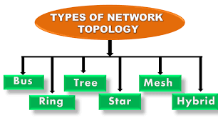
নেটওয়ার্ক টপোলজির প্রকারভেদঃ
ফিজিক্যাল টপোলজি ৬ প্রকার
১। বাস টপোলজি।
২। স্টার টপোলজি।
৩। রিং টপোলজি।
৪। ট্রি টপোলজি।
৫। মেশ টপোলজি।
৬। হাইব্রিড টপোলজি।

Slide 8
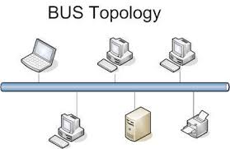
বাস টপোলজি
চলো, একটি ভিডিও দেখি

Slide 9
স্টার টপোলজি
চলো, একটি ভিডিও দেখি

Slide 10
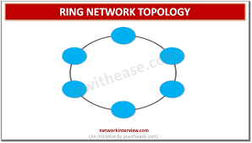
রিং টপোলজি
চলো, একটি ভিডিও দেখি

Slide 11
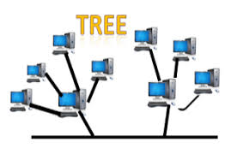
ট্রি টপোলজি
চলো, একটি ভিডিও দেখি

Slide 12
মেশ টপোলজি
চলো, একটি ভিডিও দেখি

Slide 13
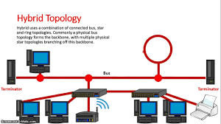
হাইব্রিড টপোলজি
চলো, একটি ভিডিও দেখি

Slide 14
টপোলজির নির্বাচনে বিবেচ্য বিষয়সমূহ
১। সিস্টেমের দক্ষতা;
২। সিস্টেমের বর্ধিতায়ন;
৩। সিস্টেমের ব্যয়;
৪। কমিউনিকেশন লাইনের সহজলভ্যতা;
৫। এক নোড হতে অন্য নোডে ডাটা ট্রান্সমিশন টাইম ডিলে;
৬। নেটওয়ার্ক সিস্টেমের গঠন;
৭। ভুলক্রুটি নির্ণয় ও সংশোধন;
৮। সিস্টেমের সফটওয়্যার অপারেশন ইত্যাদি।

Slide 15
উত্তর বলি
(একক কাজ)
১। নেটওয়ার্ক টপোলজি কাকে বলে?
২। নেটওয়ার্ক টপোলজি কত প্রকার ও কী কী?
৩। কোন ধরনের টপোলজি তৈরী করা সহজ?

Slide 16
বাড়ির কাজ
১। নেটওয়ার্ক টপোলজি কী? প্রত্যেক প্রকারের
ডায়াগ্রাম অংকন কর।
২। অফিস ব্যবস্থাপনার ক্ষেত্রে কোন ধরনের
টপোলজির ব্যবহার করা যুক্তিযুক্ত ? মতামতের
স্বপক্ষে যুক্তি দাও।

Slide 17
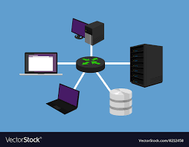
মূল্যায়ন---
নেটওয়ার্ক টপোলজির কুইজঃ
(MCQ)
Please click here

Slide 18
কম্পিউটার অফিস অ্যাপ্লিকেশন-২ ক্লাশে উপস্থিত থাকার জন্য দ্বাদশ শ্রেণির সকল ছাত্র-ছাত্রীকে জানাই আমার আন্তরিক অভিনন্দন।

